Slide 1
ФГБОУ ВО КрасГМУ им.проф. В.Ф. Войно-Ясенецкого Минздрава России Фармацевтический колледж ОСНОВЫ ФАРМАКОЛОГИИ АНАЛЬГЕТИКИ НАРКОТИЧЕСКИЕ И НЕНАРКОТИЧЕСКИЕ. СНОТВОРНЫЕ СРЕДСТВА видео-лекция для студентов 1 курса, обучающихся по специальности 31.02.03 Лабораторная диагностика
преподаватель
Анисимова М.В.
Красноярск
2022

Slide 2
План лекции:
1)Классификация анальгетиков.
2) Физиологическая роль ноцицептивной и антиноцицептивной систем.
3)Характеристика наркотических анальгетиков
4)Характеристика ненаркотических анальгетиков. механизмы действия, фармакологические эффекты, показания к применению, побочные эффекты и методы их профилактики. Противопоказания.
5) Створные средства:
Фазы физиологического сна. Формы нарушения сна.
6) Классификация снотворных средств.
7) Характеристика отдельных снотворных препаратов (фенибут, донормил, циркадин).

Slide 3
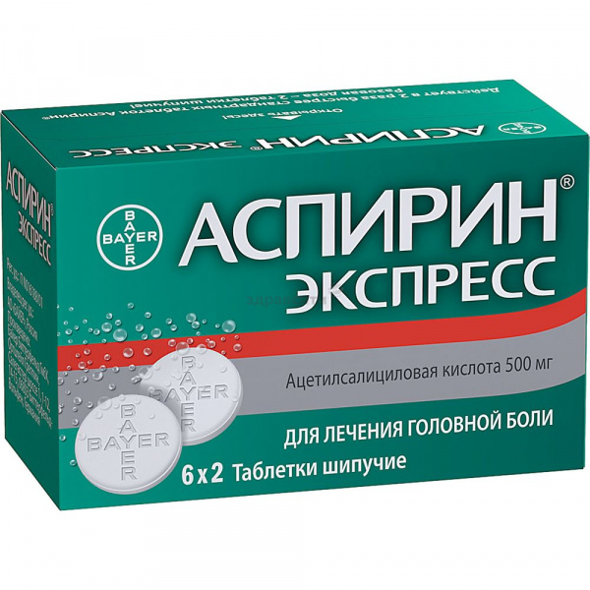
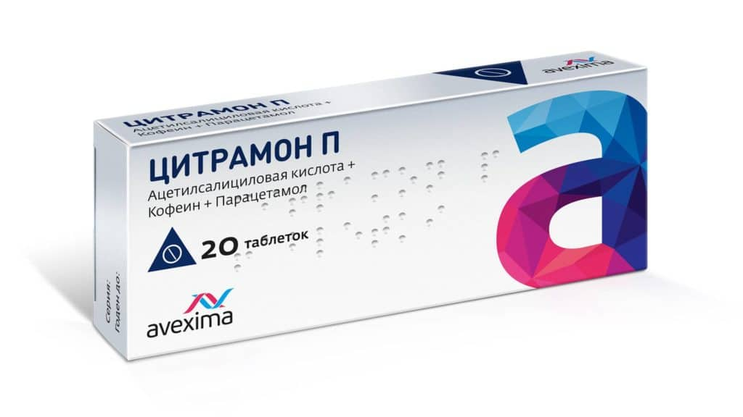
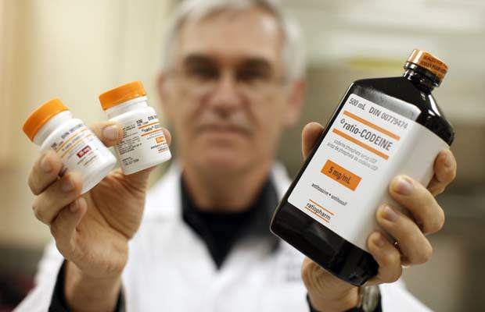
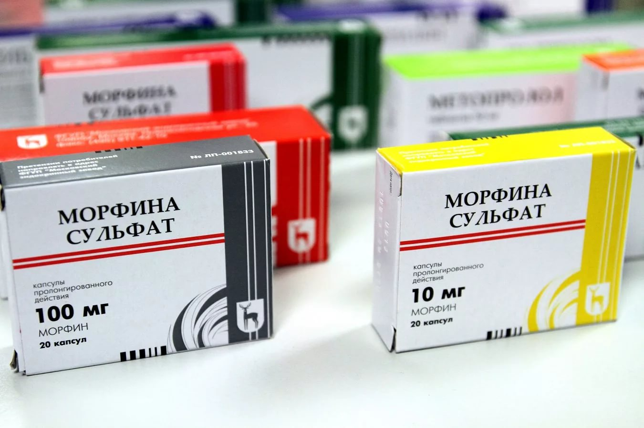
Чувство боли – сигнал организма о грозящей опасности. Болевой синдром – это основной симптом различных заболеваний.
По степени выраженности различают легкий, средний и сильный болевой синдром.
При определенных заболеваниях болевой синдром приобретает доминирующее значение и утяжеляет течение основного патологического процесса. Например, инфаркт миокарда, почечная колика, острый панкреатит.
При сильном болевом синдроме применяют наркотические (опиоидные) анальгетики.
Для подавления болевого синдрома средней степени тяжести применяют ненаркотические анальгетики.

Slide 4
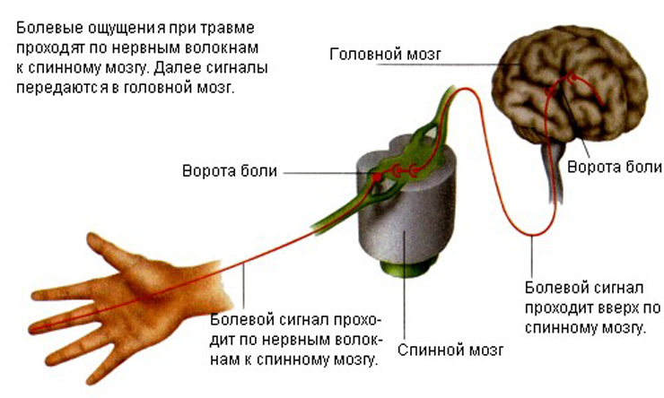
В организме человека функционирует ноцицептивная система, которая отвечает за проведение болевых импульсов и выполняет защитную функцию. Боль является сигналом опасности для организма и является симптомом многих заболеваний и повреждений организма.
Ноцицептивная система содержит специальные рецепторы - ноницепторы, от которых болевые сигналы поступают в спинной и головной мозг, взаимодействуя с ретикулярной фармацией, лимбической системой и другими областями мозга, где передача болевых импульсов осуществляется посредством специальных медиаторов.

Slide 5
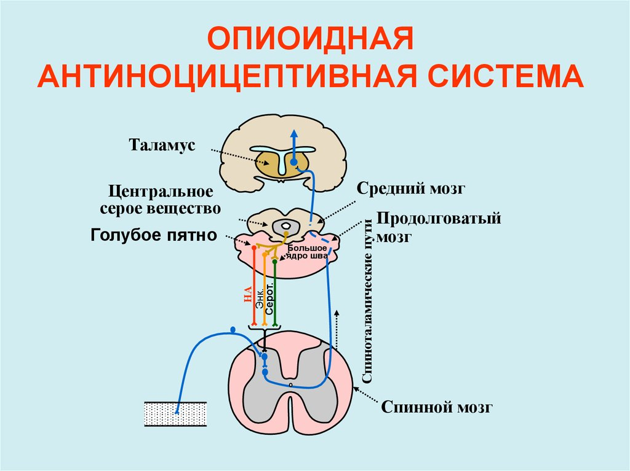
Антиноцицептивная система - тормозит проведение и ощущение боли.
Антиноцицептивная система содержит специальные нейромедиаторы
энкефалины, эндорфины и др. взаимодействующие с опиоидными рецепторами, снижает болевую чувствительность, помогает организму переносить боль.
Основные звенья антиноцицептивной системы

Slide 6
Механизм болеутоляющего действия опиатов до конца не изучен. Установлено: опиоидные анальгетики взаимодействуют с опиоидными рецепторами, при этом происходит активация эндогенной антиноцицептивной системы и угнетение межнейрональной передачи болевых импульсов на разных уровнях ЦНС в том числе на уровне ретикулярной фармации и спинного мозга.
Локализация ОР: наибольшее количество локализовано в тех областях ЦНС, которые связаны с восприятием и проведением болевых импульсов - спинном мозге (спинальный уровень), стволе мозга, таламусе, гипоталамусе, лимбической системе, коре мозга.

Slide 7
Различают ОР пресинаптические, постсинаптические и внесинаптические. Они участвуют во многих функциях мозга, обнаружены также и в ЖКТ.
Разделяют 4 типа опиоидных рецепторов:
1) Мю
2) Дельта
3) Каппа
4) Сигма
Агонистами этих рецепторов являются опиоидые пептиды – физиологические медиаторы:
Метэнкефалин
Лейэнкефалин
Эндорфин
Динорфин
Усиленный выброс эндогенных противоболевых пентидов в организме отмечается при сильных болях.

Slide 8
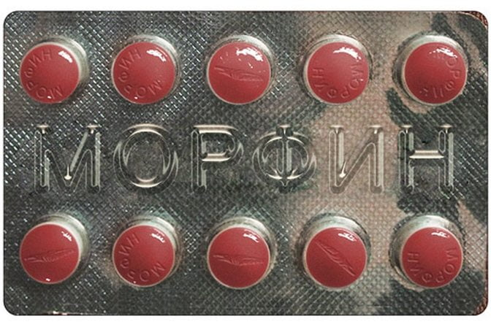
Опиоидные анальгетики
Это вещества, способные подавлять при резорбтивном действии избирательно чувство боли за счет влияния на ЦНС. При этом не выключают сознания и при регулярном применении вызывают психическую и физическую лекарственную зависимость (наркоманию).
Первое наркотическое вещество было выделено из млечного сока мака. Это Опий – высохший на воздухе млечный сок незрелых головок снотворного мака Papaver somniferum.
В 1806 году немецкий фармацевт Сертюнер выделил из опия основной алкалоид – морфин.

Slide 9
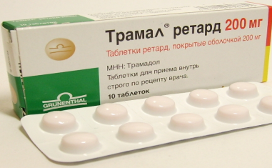
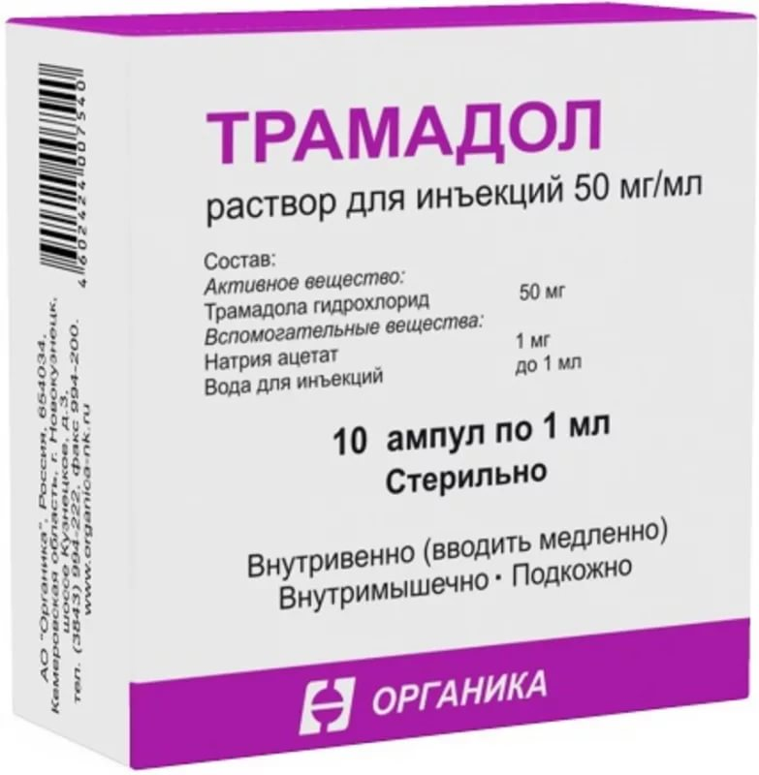
Классификация наркотических анальгетиков (основана на химическом строении:
1.Производные фенантрена :
Морфин
Кодеин(избирательнее других подавляет кашлевой центр).
Бупренорфин «Норфин», «Темгексик»
Омнопон (новогаленовый препарат опия).
2.Производные фенилпиперидина :
Тримепиридин «Промедол»
Фентанил «Дюрагезик»
3.Производные бензморфана и морфинана:
Пентазоцин «Фортал»
Буторфанол «Морадол», «Стадол»
4.Препараты разных химических групп:
Трамадол «Трамал»
Пиритрамид «Дипидолор»

Slide 10
Показания к применению
1.Опиоиды применяют для оказания неотложной помощи при болевом шоке на фоне тяжелых травм, ожогов и на местах массовых катастроф бедствий для чего используется любой из опиатов.
2.В анестезиологии для премедикации и обезболивания в послеоперационном периоде (любой опиат) .
3.Для купирования сильного болевого синдрома при инфаркте миокарда. Препаратом выбора является морфин внутривенно.

Slide 11
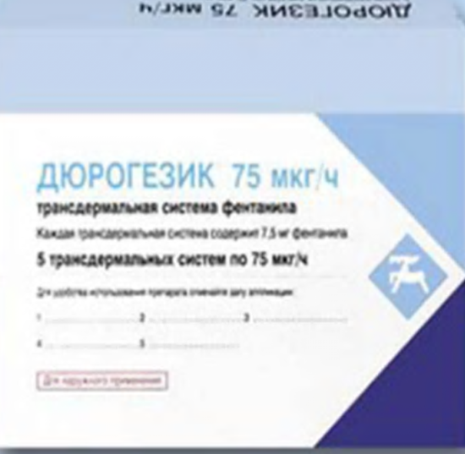
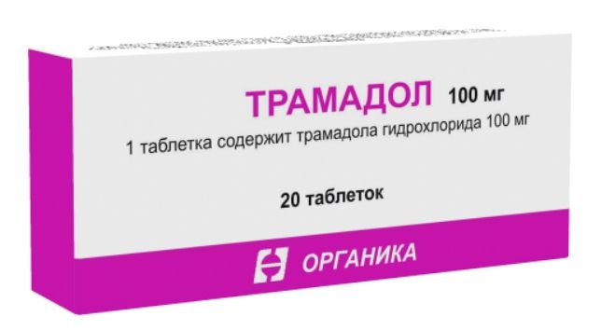
Показания к применению
4. Для купирования сильного болевого синдрома при приступах почечной колики, желчнокаменной болезни, остром панкреатите. Если не удается снять приступ боли другими средствами, то применяют промедол в комплексе с миотропными спазмолитиками.
5.Купирование боли при злокачественных опухолях. По мере развития привыкания дозы увеличивают, комбинируют с транквилизаторами, снотворными.

Slide 12
Побочные эффекты:
Тошнота, рвота, головокружение; угнетение кашлевого центра, что ухудшает дренаж дыхательных путей и вредно в послеоперационном периоде (может вызвать пневмонию).
Этот эффект опиатов применяют в медицине для лечения сухого мучительного кашля – кодеин в малых дозах включают в состав комбинированных противокашлевых препаратов Коделак, Коделак фито, Терпинкод.
Сужение зрачка – миоз - является диагностическим симптомом при отравлении опиатами.
Покраснение кожи, ощущение тепла, кожный зуд, усиление потоотделение. Это связано с усилением выброса гистамина из тучных клеток.

Slide 13
Острое отравление опиатами, симптомы
Симптомы:
Спутанное сознание, поверхностное, уреженное дыхание, гипотензия, резкое сужение зрачка, пониженная температура тела. Смерть может наступить от паралича дыхательного центра.

Slide 14
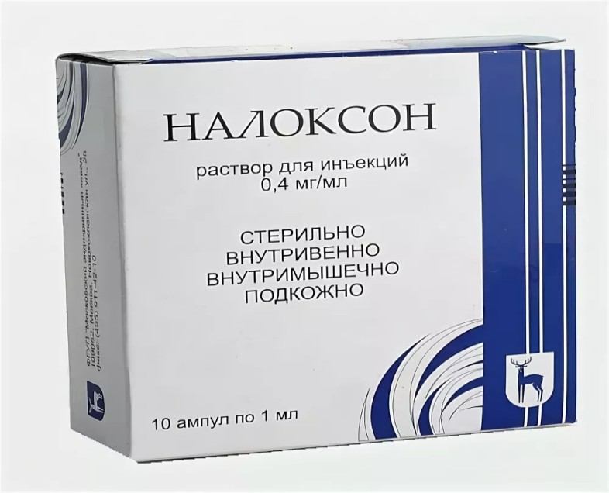
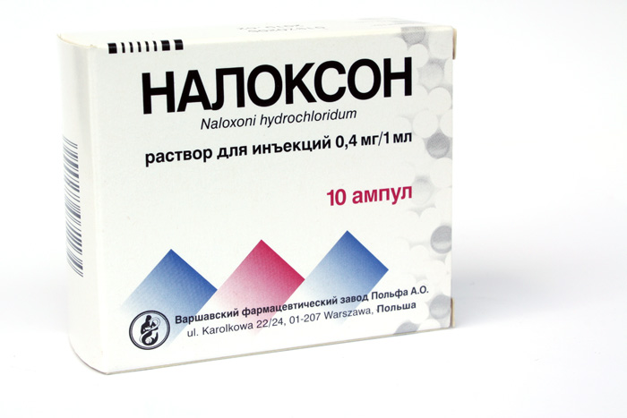
Помощь
При отравление опиатами применяют специальные антидоты: Налорфин, Налоксон, Наотрексон.
Налорфин - это аналептик, восстанавливает работу дыхательного центра, Налоксон - полный антагонист ОР по всем уровням.
Применяют и симптоматическое лечение отравлений: промывание желудка, согревание; опорожнение мочевого пузыря с помощью катетера, введение спазмолитиков для устранения спазмогенного эффекта на ЖКТ.

Slide 15
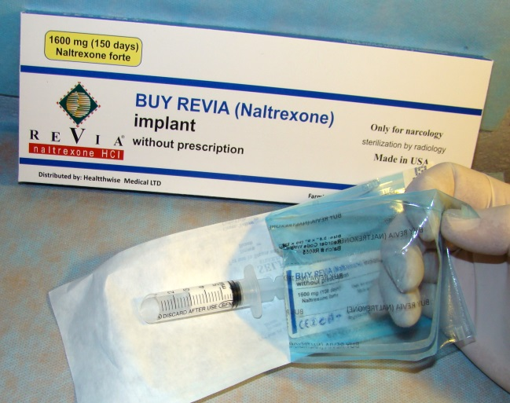
Капсулы для приема внутрь, имплант (таблетки, капсулы для подкожной имплантации (150 дней)

Slide 16
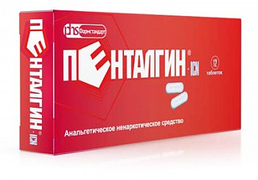
Ненаркотические анальгетики
Группа ненаркотических анальгетических веществ синтетического происхождения или НПВП, оказывающих три фармакологических эффекта - жаропонижающий, обезболивающий, противовоспалительный в разной степени выраженности.
Неопиоидные анальгетики подавляют слабую и умеренную боль, периферического и центрального характера, в происхождении которой играют роль простагландины.
При болях явно воспалительной природы ненаркотические анальгетики оказывают и противовоспалительное действие, которое наступает после повторного приема препарата.

Slide 17
Механизм действия:
НПВП ингибируют ферменты
ЦОГ1 и ЦОГ2, тормозят синтез медиаторов воспаления простагландинов из арахидоновой кислоты, в результате чего уменьшается боль, воспаление, снижается повышенная температура тела.

Slide 18
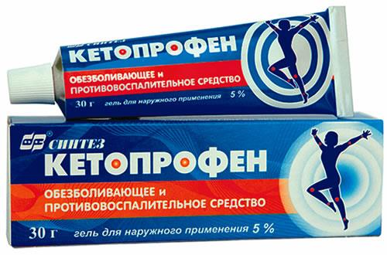
Положительными эффектами НПВП являются жаропонижающий, обезболиваюший и противовоспалительный. Как правило, конкретный препарат данной группы, проявляет один из трех фармакологических эффектов более ярко, что и определяет показания к его применению.

Slide 19
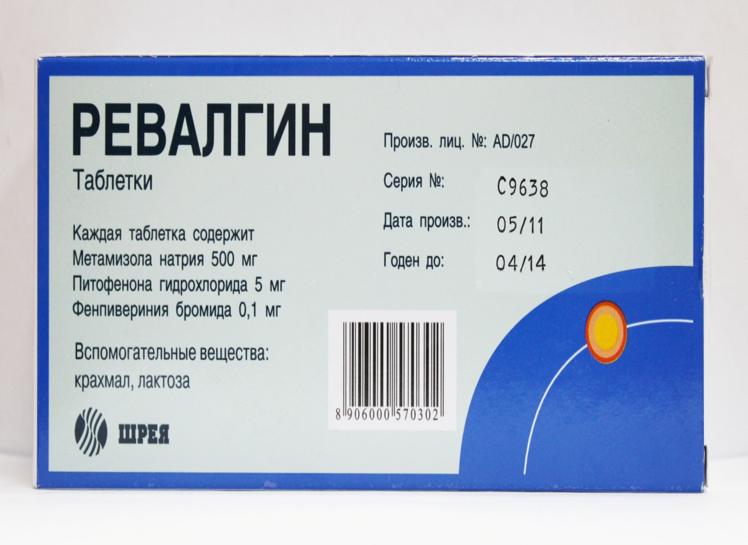
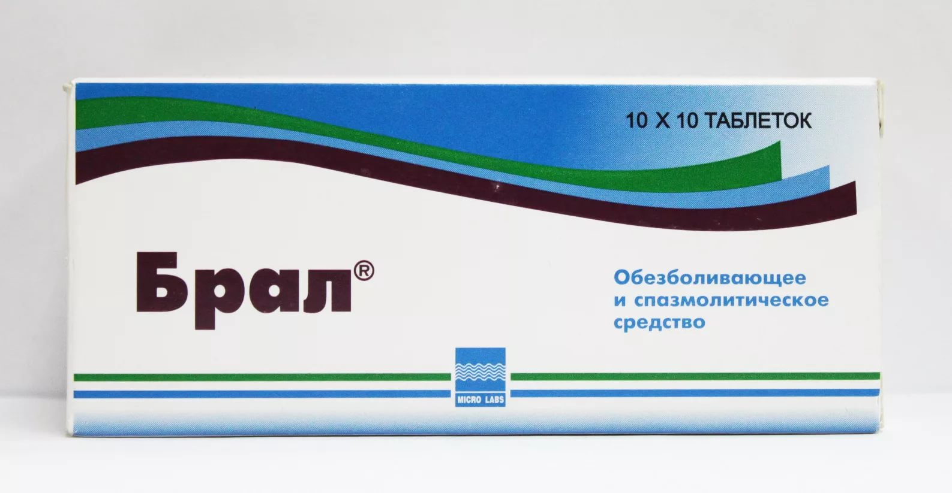
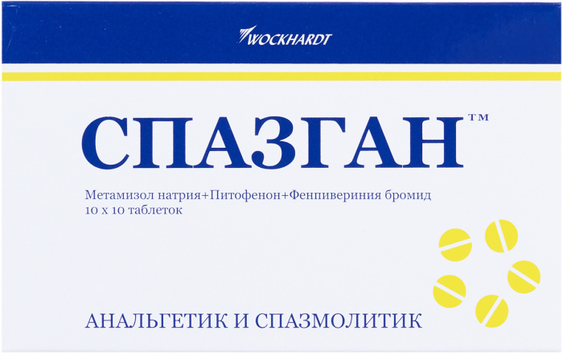
Классификация:
1) Анальгетики-антипиретики:
А) Производные пиразолона:
Метамизол «Анальгин», «Баралгин М».
Входит в состав комбинированных препаратов:
«Баралгин», «Брал», «Ревалгин», «Пленалгин»,
«Спазмалгон», «Максиган», «Спазган», «Андипал»,
«Темпалгин», «Седалгин», «Седалгин-нео»,
«Тетралгин», «Седал-М».
таблетки №20, раствор в ампулах по 5 мл №5.
Состав: метамизол натрия+питофенон
+ фенпивириния бромид.
Питофенон – это миотропный спазмолитик, подобный папаверину;
Фенпивириния бромид – холинолитик, оказывает спазмолитическое действие, расслабляет гладкую мускулатуру мышц внутренних органов.
Данные препараты оказывают спазмолитическое, болеутоляющее действие при почечной, печеночной колике, спазме кишечника, дисменореи, болях в суставах, невралгии, миалгии, а также могут быть использованы при повышенной температуре.
Отпуск из аптеки без рецепта

Slide 20
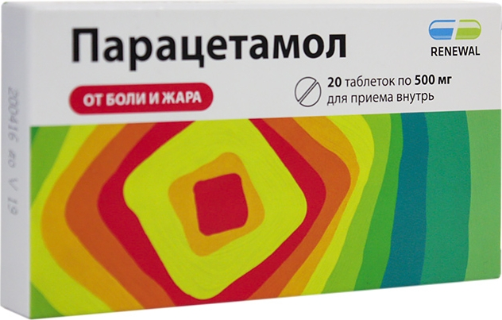
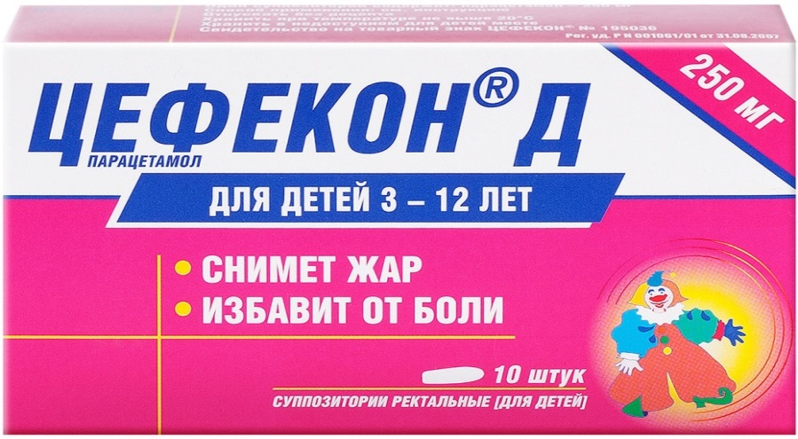
Б) Производные анилина:
Ацетаминофен «Парацетамол», «Панадол», «Тайленол», «Эффералган», «Калпол».
Оказывают выраженный жаропонижающий эффект

Slide 21
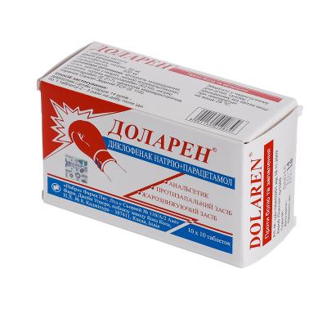
Парацетамол включают в состав комбинированных препаратов: Цитрамон-П, Экседрин, Аскофен-П, Кофицил Плюс (парацетамол+аспирин+кофеин);
Саридон(парацетамол+кофеин+
пропифеназон)
Пропифеназон обладает выраженным анальгезирующим и жаропонижающим действием, противовоспалительная активность выражена слабо;
Ибуклин, Некст, Брустан (ибупрофен+парацетамол);
Доларен (парацетамол +диклофенак);
Пенталгин (напроксен+дротаверин+парацетамол+
кофеин+фенирамин).

Slide 22
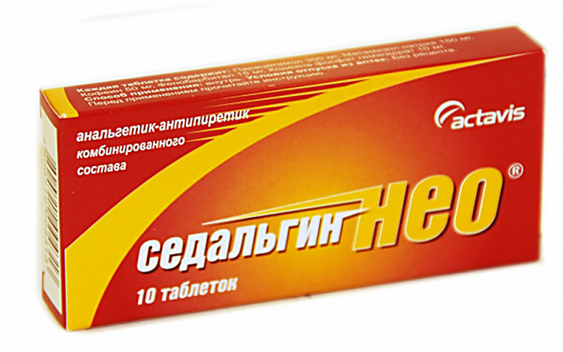
Парацетамол входит в состав кодеинсодержащих препаратов:
Пенталгин плюс (парацетамол + пропифеназон + кодеина фосфат + фенобарбитал) и др.
Седалгин-нео (анальгин+парацетамол+кофеин+фенобарбитал+кодеина фосфат)
Юниспаз (парацетамол + кодеина фосфат + дротаверин)
Кодеинсодержащие препараты отпускают по рецепту формы бланка
148-1/у-88.

Slide 23
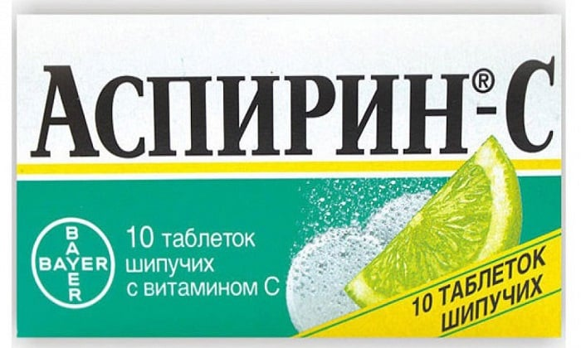
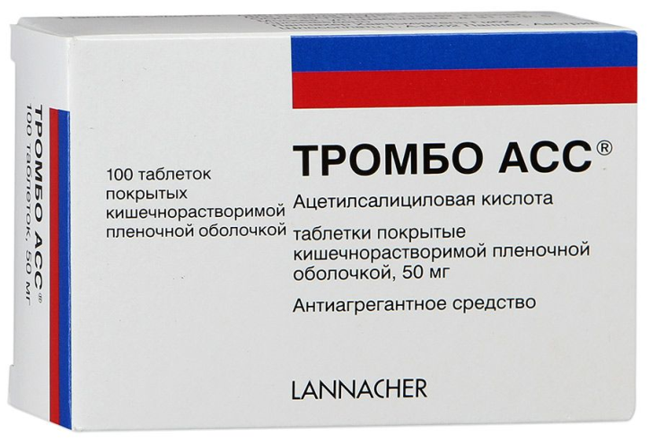
2) НПВП-нестероидные противовоспалительные препараты:
А) Салицилаты:
Кислота ацетилсалициловая
«Аспирин», «Аспирин упса»,
«Джаспирин», «Аспро С» в
комбинации с витамином С.
оказывает в равной степени выраженно
жаропонижающий
болеутоляющий
противовоспалительный.
Аспирин обладает противосвертывающим фибринолитическим действием, поэтому применяется для профилактики тромбозов
(Тромбо Асс, Аспирин кардио, Аспинат и др.).

Slide 24
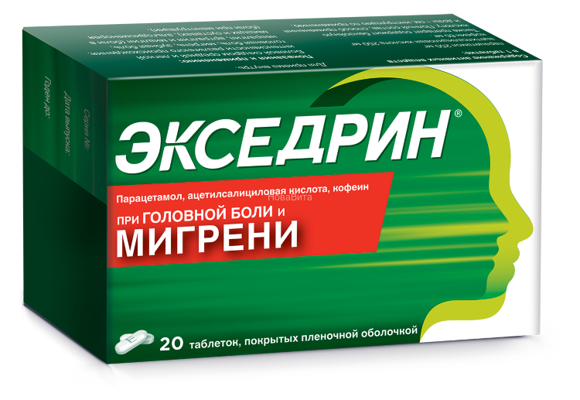
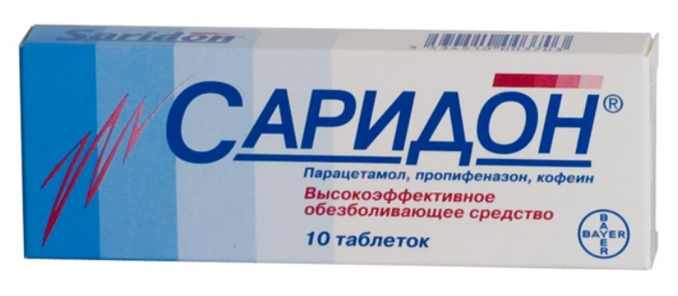
Аспирин входит в состав комбинированных препаратов:
Цитрамон-П
Экседрин
Аскофен-П
Кофицил Плюс
(парацетамол + аспирин + кофеин);
Саридон
(парацетамол + кофеин + пропифеназон)
Применяют в качестве болеутоляющего средства при болевом синдроме слабой и умеренной степени (головной, зубной, мышечной боли, невралгии).

Slide 25
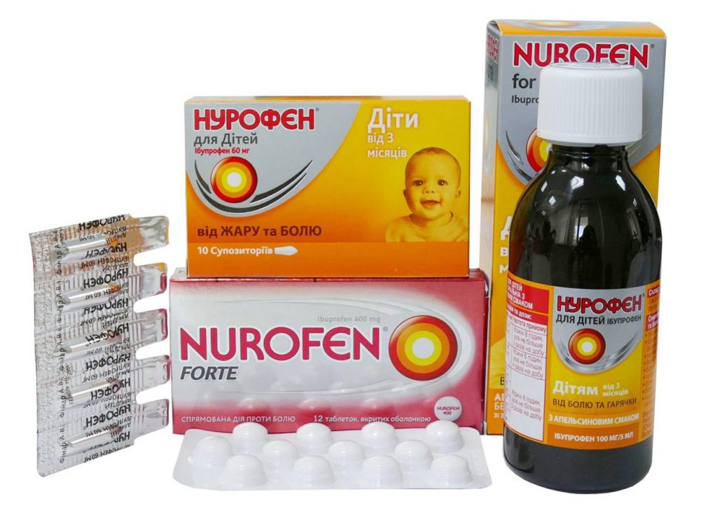
Производные алкановых кислот (фенилпропионовой кислоты)
Ибупрофен
(нурофен, нурофен экспресс, нурофен экспресс нео, нурофен форте, бруфен, миг 400, солпафлекс, долгит).
Оказывает подобно аспирину жаропонижающий, обезболивающий и противовоспалительный эффекты, применяется при острых респираторных заболеваниях, гриппе, постпрививочных реакциях, инфекционно-воспалительных заболеваниях.

Slide 26
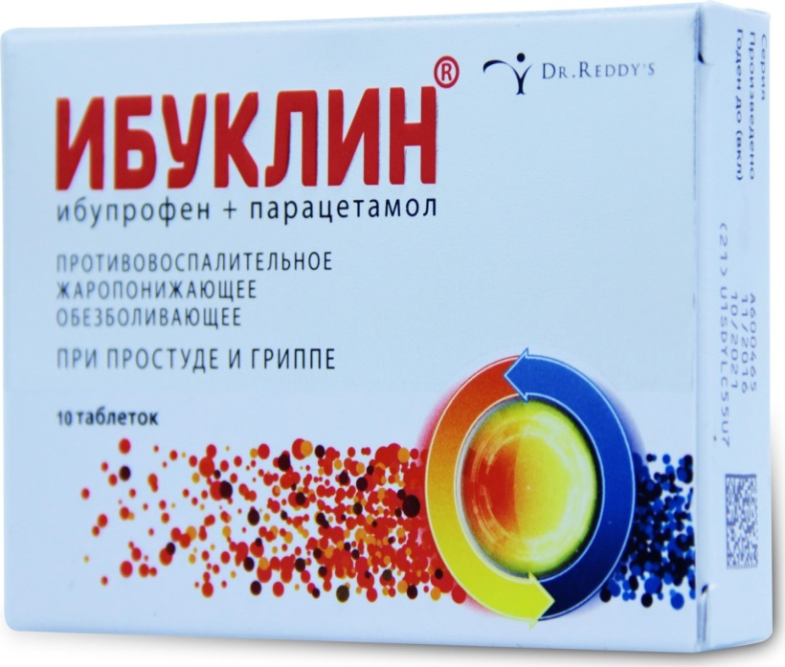
Ибупрофен применяется и в составе комбинированных препаратов:
Ибуклин, некст, брустан (ибупрофен+ парацетамол);
Новиган
(ибупрофен + питофенон + фенпивириния бромид)
Питофенон и фенпивириния бромид - спазмолитические средства (миотропный спащзмолитик и М-холинолитик), устраняющие спастические состояния внутренних гладкомышечных органов.

Slide 27
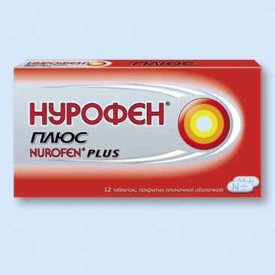
Ибупрофен применяется в составе кодеинсодержащих препаратов:
Нурофен плюс
(ибупрофен, кодеина фосфат) Кодеинсодержащие препараты
отпускают по рецепту формы бланка
148-1/у-88.

Slide 28
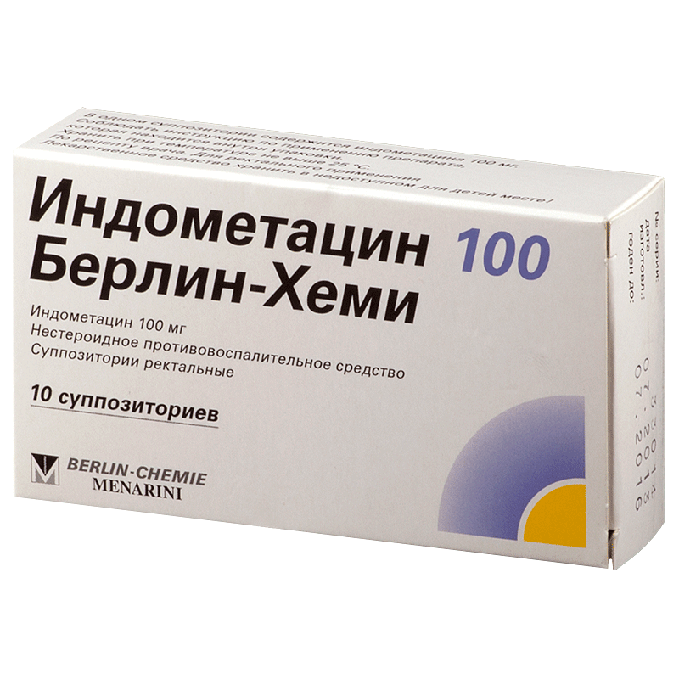
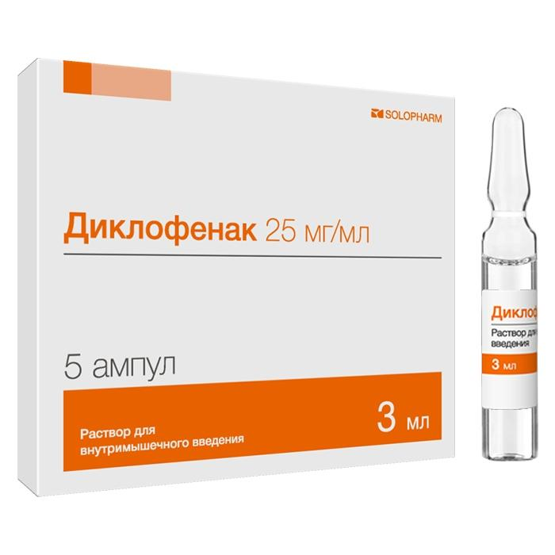
К производным алкановых кислот относится препарат
Диклофенак «Вольтарен», «Наклофен», «Диклонат», Ортофен
В) К производные индола относят:
Индометацин «Метиндол», «Индобене». Применяется в составе
комбинированного препарата «Индовазин», содержит
индометацин+троксевазин, применяется наружно, в форме геля.
Г) Производным пиразолидиндиона является
Фенилбутазон « Бутадион».
Все препараты обладают выраженным противовоспалительным действием показаниями к применению являются хронические воспалительные заболевания суставов, мышц (миалгия), нервных волокон (неврит, невралгия), люмбаго, ишиас, артрит, артроз и др.

Slide 29
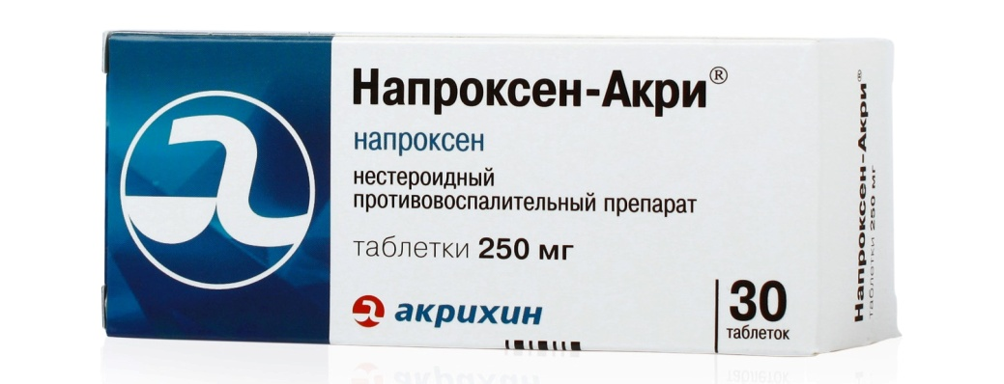
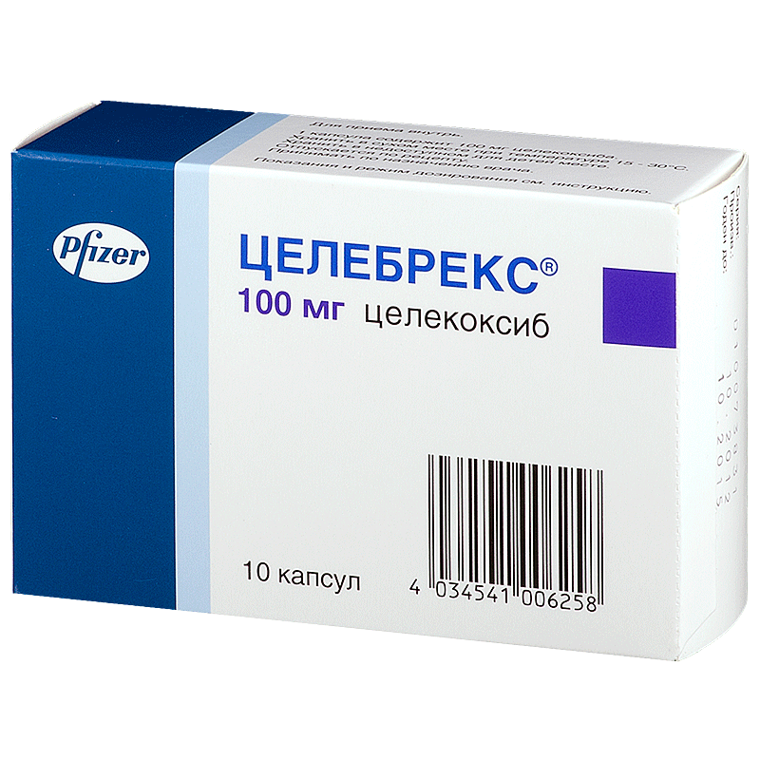
Д) НПВП других химических групп:
Кеторолак «Кеторол», «Кетанов», «Торадол».
Кетопрофен «Кетонал», «Кетонал Дуо».
Пироксикам. Напроксен
Селективные ИЦОГ2:
Мелоксикам «Мовалис»,
Лорноксикам «Ксефокам»,
Нимесулид «Найз», «Нимесил», Целекоксиб «Целебрекс».

Slide 30
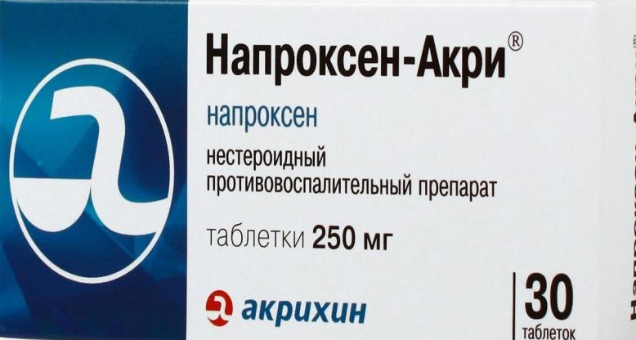
Кетопрофен, напроксен оказывают одинаково сильно обезболивающий и противовоспалительноый эффекты. Эффективны при лечении хронических воспалительных заболеваний и для устранения боли, отека, воспаления при различных травмах опорно-двигатеьного аппарата, а также для купирования сильного болевого синдрома, в том числе у онкологических больных, после перенесенных травм, ожогов, хирургических вмешательств в послеоперационном периоде.

Slide 31
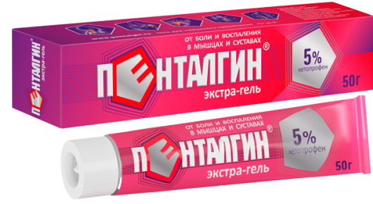
Кетопрофен входит в состав комбинированного препарата Пенталгин Экстра-гель – гель для наружного применения, содержит мяты перечной листьев масло (мяты перечной масло), перца стручкового плодов настойка (перца стручкового настойка), камфора, натрия гидроксид, диметилсульфоксид (димексид), этанол 96%
Показания к применению. Посттравматическое воспаление мягких тканей и опорно-двигательного аппарата:
ушибы, повреждения/разрывы связок;
мышечные боли, в том числе ревматического происхождения;
воспалительные заболевания опорно-двигательного аппарата (как острые, так и хронические): поражения связок и сухожилий воспалительного характера,
бурсит, люмбаго, радикулит,
остеоартроз, ишиас, остеохондроз с с корешковым синдромом, суставной синдром
при обострении подагры.

Slide 32
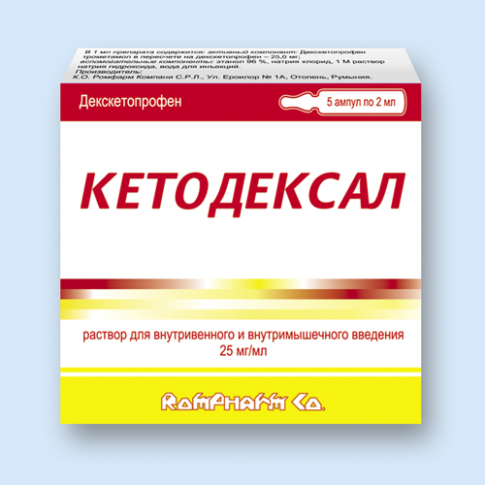
Кеторолак, декскетопрофен оказывают выраженное анальгезирующее (обезболивающее) действие. По силе обезболивающего эффекта сопоставимы с морфином, значительно превосходят другие НПВП. В отличие от опиодов, не угнетают дыхание, не вызывают лекарственной зависимости, не обладают седативным и анксиолитическим действием. Применяются в форме таблеток и растворов для парентерального введения.

Slide 33
Селективные ИЦОГ2 в меньшей степени, чем неселективные ИЦОГ1,2 действуют на синтез простагландинов, защищающих слизистую оболочку ЖКТ и принимающих участие в регуляции кровотока в почках.
Оказывают выраженное противовоспалительное и умеренное обезболивающее действие, слабый жаропонижающий эффект (кроме нимесулида).
Применяются для симптоматической терапии воспалительных и дегенеративных заболеваний опорно-двигательного аппарата, сопровождающихся болевым синдромом.
Нимесулид применяют в качестве жаропонижающего средства у взрослых и детей с 12 лет. В форме суспензии для приема внутрь и детям с 1 года до 12 лет.

Slide 34
К селективные ИЦОГ2 нового поколения класса коксибов относятся препараты производные сульфонамида
целекоксиб (целебрекс);
эторикоксиб (аркоксиа);
парекоксиб (династат);
рофекоксиб (виокс).

Slide 35
Парекоксиб (династ) обладает выраженным обозболивающим действием, применяется в форме лиофилизата для приготовления раствора для инъекций для купирования острой боли различной этиологии, в том числе послеоперационной, суставной, мышечной. Уменьшает потребность в опиоидных анальгетиках

Slide 36
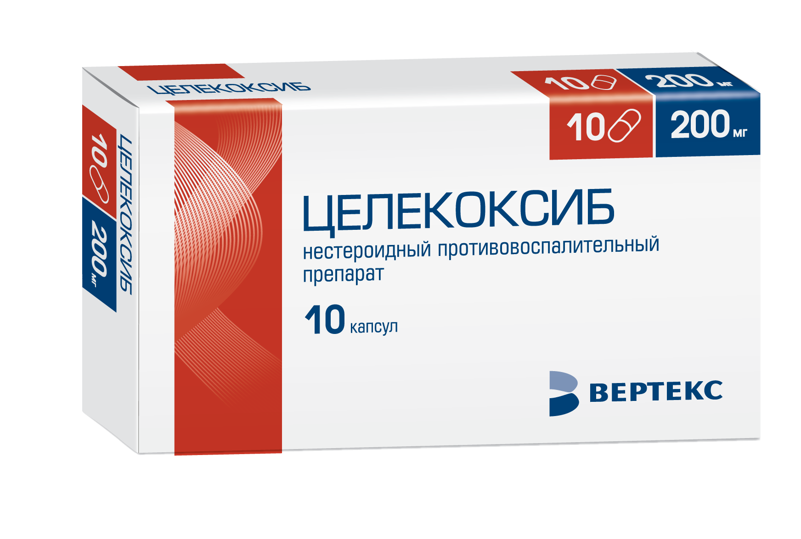
Целекоксиб и эторикоксиб применяют для симптоматической терапии болевого синдрома и воспаления при остеоартрите, осеоартрозе, подагрическом, ревматоидном, псориатическом артрите, анкилозирующем спондилите или для краткосрочной терапии умеренной острой боли после стоматологических операций.

Slide 37
В отдельную группу можно выделить НПВП для местного применения в форме глазных капель(бромфенак, непофенак).

Slide 38
Глазные капли применяют для лечения неинфекционных воспалительных заболеваний глаз и послеоперационного воспаления;
с целью предотвращения или купирования болевого синдрома и воспаления после хирургического лечения катаракты (лечение и профилактика);
для снижения риска развития макулярного отека у больных диабетом после экстракции катаракты.

Slide 39
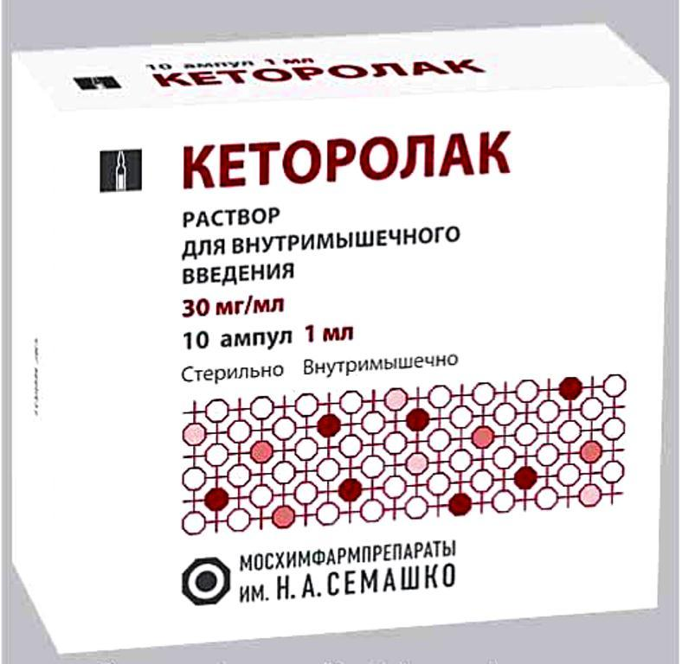
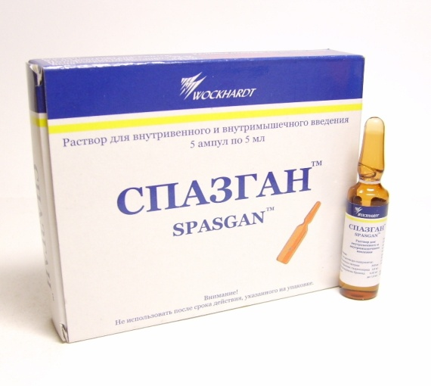
Показания:
Болевой синдром при малом травматизме - ушибы костей, суставов, травмы мягких тканей, растяжения, разрывы связок (мази, гели, таблетки, капсулы, свечи).
Послеоперационные боли, проходящие за 1-3 суток, назначают анальгетики сначала в/м, в/в, например, анальгин, кеторолак, затем внутрь или в свечах.
Головная, зубная боль, назначают анальгин, аспирин, парацетамол в составе многочисленных комбинированных препаратов.
Миалгии, невралгии, ревматизм, радикулит, назначают НПВС-диклофенак, ибупрофен, индометацин и др.
Спастические боли: почечная, печеночная колика, спазмы желчевыводящие и мочевыводящих путей назначают комбинированные спазмолитические препараты: спазган,
спазмолитин, баралгин,
максиган и др. внутрь, в/м.

Slide 40
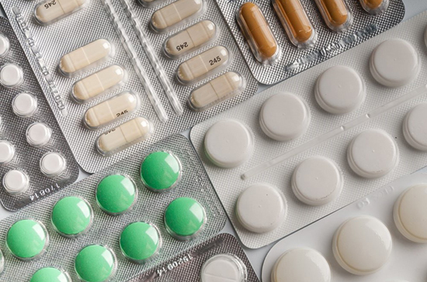
Характерным отрицательным (побочным) эффектом НПВП является ульцерогенное действие – образование эрозий и язв на слизистой желудка, характерное для большинства НПВП, являющихся неселективными ингибиторами ЦОГ1 и ЦОГ2.
Ульцерогенный эффект объясняется тем, что препараты уменьшают количество регуляторных простагландинов, образующихся из арахидоновой кислоты под действием фермента ЦОГ1 в слизистой желудочно-кишечного тракта.

Slide 41
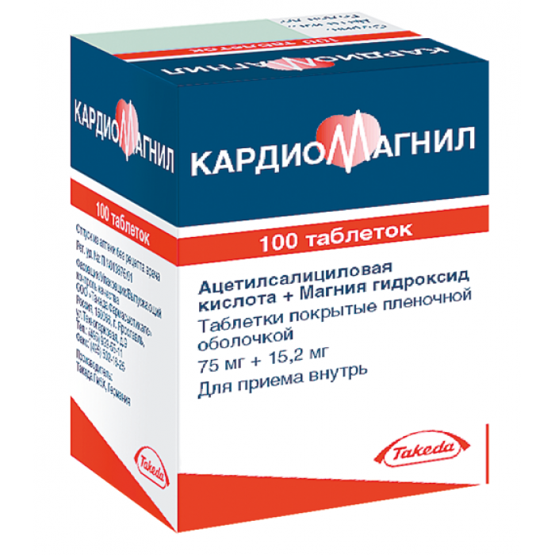
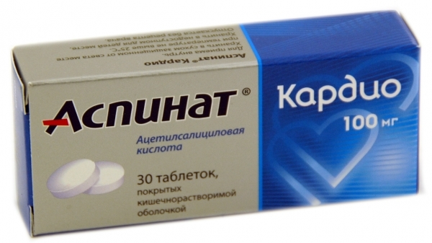
Кроме того, при использовании ненаркотических анальгетиков выражено влияние на свертывание крови, что может провоцировать кровотечение.
Ненаркотические анальгетики уменьшают количество тромбоксанов, за счет этого снижают свертывание крови. Наиболее выражено это действие у аспирина, поэтому его используют в качестве антиагреганта для разжижения крови при лечении стенокардии, инфаркта миокарда и т.п.

Slide 42
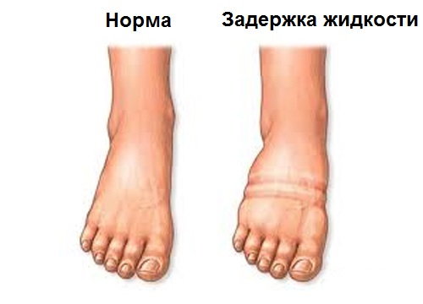
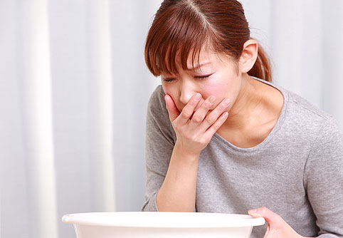
Ненаркотические анальгетики могут вызывать задержку жидкости в организме и вызывать отеки.
Другие побочные эффекты НПВП:
тошнота, анорексия, рвота, ощущение дискомфорта в эпигастрии, диарея; возможно развитие эрозивно-язвенных поражений ЖКТ; кровотечения из ЖКТ; при длительном применении возможны нарушения функции печени, головокружение, нарушения сна, возбуждение, нарушения зрения, анемия, тромбоцитопения, агранулоцитоз, нарушения функции почек, аллергические реакции, кожная сыпь, отек Квинке.
Противопоказания:
«аспириновая триада», нарушения кроветворения, выраженные нарушения функции почек и/или печени;
беременностьи период лактации;
детский возраст (по показаниям).

Slide 43
Сон - это неоднородное состояние организма, состоящее из 2 фаз, последовательно сменяющих друг друга в течение всего сна.
Первая фаза - «медленный сон» или «синхронизированный» характеризуется синхронной работой нейронов коры, наличием медленной правильной высоковольтной активности на ЭЭГ (электроэнцефалограмме).
Эта фаза периодически повторяется на протяжении сна и занимает 75% общего времени сна и длится 60-90 минут.

Slide 44
Вторая фаза - «быстрый сон» или «парадоксальный» характеризуется быстрой, неправильной низковольтной активностью на ЭЭГ, свойственной состоянию бодрствования, движением глазных яблок, наличием сновидений, повышением обмена веществ, активацией работы сердца. Эта фаза периодически повторяется и занимает 25% времени общего сна и длится 20 минут. У здорового человека в течение ночи сон состоит из сменяющих друг друга периодов.

Slide 45
Формы нарушения сна:
1) нарушен процесс засыпания (чаще встречается у молодых лиц с явлениями неврастении или переутомления), больному требуется несколько часов, чтобы заснуть, затем наступает глубокий длительный сон;
2) нарушен процесс засыпания и сон в целом; сон поверхностный, беспокойный, с частными пробуждениями; наблюдается нарушение соотношения фаз «быстрого» и «медленного» сна; преобладает фаза «быстрого» сна;

Slide 46
Формы нарушения сна:
3) Выделяют такую форму нарушения сна – как, так называемый «сон стариков», чаще встречается у пожилых людей, со склерозом сосудов мозга, характеризуется затрудненным засыпанием, кратковременностью сна; ранними пробуждениями; больной просыпается через 2-5 часов и больше заснуть не может.
Любая форма бессонницы отрицательно сказывается на состоянии всего организма и в первую очередь на работе центральной нервной системы.

Slide 47
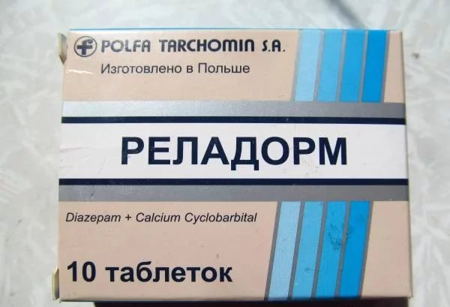
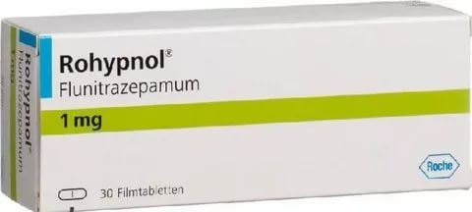
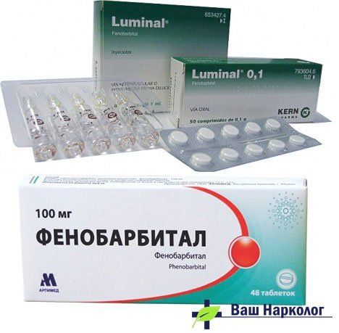
Классификация снотворных средств основана на их химическом строении:
1) Производные барбитуровой кислоты:
фенобарбитал (люминал)
эстимал (амобарбитал)
циклобарбитал (в составе комбинированного препарата реладорм)
этаминал-натрий
2) Производные бензодиазепина:
нитразепам (эуноктин, радедорм, берлидорм)
флунитразепам (рогипнол)
триазолам (хальцион)
мидазолам (дормикум, флормидал)

Slide 48
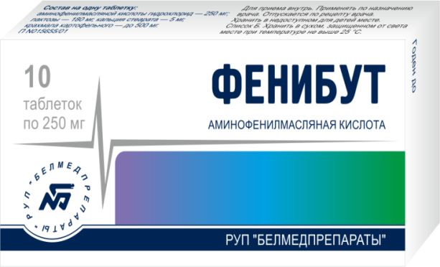
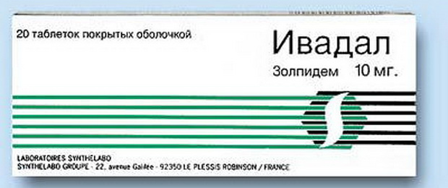
3) Производные гамма-аминомасляной кислоты (ГАМК):
натрия оксибутират
фенибут
3) Производные циклопирролона:
золпидем (ивадал, сновител)
зопиклон (имован)
золеплон (анданте)
5) Разных химических групп:
доксиламин (донормил)
мелатонин (мелоксен, циркадин)

Slide 49
В 1903 г. был открыт первый снотворный препарата из группы барбитуратов веронал (барбамил). Затем были созданы и другие барбитураты барбитал натрий, этаминал, циклобарбитал, фенобарбитал и другие. Это мощные снотворные средства, но они имеют много недостатков.
После повторного применения вызывают лекарственную зависимость, после многократного приема - привыкание. При этом отмечается обилие сновидений, кошмары, прерывистость сна.

Slide 50
После сна наблюдается продолжительная сонливость, разбитость, нарушение координации движений, «синдром отмены».
В 1980 г. большинство барбитуратов было исключено из Государственного реестра.
В медицинской практике применяются фенобарбитал и комбинированный препарат реладорм (с циклобарбиталом).

Slide 51
Циклобарбитал (фанодорм) быстро вызывает привыкание (фанодоризм), в чистом виде не применяется, а используется в составе комбинированного препарата реладорм (с сибазоном), в таблетках.
Барбитураты назначают при расстройстве засыпания, они устраняют преобладание активирующей системы ствола мозга и в меньшей степени влияют на структуру сна (соотношение фаз сна).

Slide 52
Фенобарбитал (люминал) порошки, таблетки, раствор для инъекций
Чаще используется как противосудорожный препарат, для лечения эпилепсии.
Снотворный эффект наступает через 60-90 минут.
Недостатки, ограничивающие прием этих препаратов – это тяжелый «синдром отдачи», который возникает уже после 5-7 дней приема.
При увеличении дозы в 5-10 раз вызывает глубокий наркоз.
Быстро вызывает лекарственную зависимость.

Slide 53
Механизм действия
Барбитураты имеют много точек приложения в центральной нервной системе, в частности усиливают тормозное действие медиатора ГАМК за счет взаимодействия со специфическими барбитуратовыми субъединицами, входящими в состав ГАМКа –рецептора;
блокируют действие активирующих аминокислотных медиаторов (глутамата и аспартата);
укорачивают период засыпания, уменьшают число ночных пробуждений, увеличивают продолжительность сна и долю «медленного сна», избирательно подавляют фазу «быстрого сна».

Slide 54
Барбитураты назначают при нарушении сна, где явно преобладает «быстрая фаза» сна.
Отпускают по рецепту форма бланка 148-1/у-88.
После пробуждения, барбитураты вызывают более выраженные, чем бензодиазепины, явления последствия: вялость, сонливость, нарушение работоспособности. В ½ от снотворной дозы, барбитураты оказывают лишь седативное действие, например, фенобарбитал, в дозе 7,5 мг содержится в разовой дозе седативных средств, таких как корвалол.

Slide 55
Производные бензодиазепина нитразепам (эуноктин, радедорм, берлидорм); флунитразепам (рогипнол); триазолам (хальцион)
мидазолам (дормикум, флормидал) характеризуются дополнительным анксиолитическим (противотревожным) действием, являются транквилизаторами.
Оказывают выраженное снотворное, противосудорожное действие, а при в/в введении больших доз проявляют свойство общих анастетиков.
По сравнению с барбитуратами меньше нарушают структуру сна.

Slide 56
ЛП сибазон, хлозепид, феназепам – это сильные транквилизаторы бензодиазепинового ряда, которые также применяются в качестве снотворных препаратов при тяжелых нарушениях сна.
Период полувыведения вместе с активными метаболитами составляет 48-65-100 часов и более, поэтому вызывают тяжелые остаточные явления: тошнота, головокружение, вялость, мышечная слабость, нарушение координации, затруднение концентрации внимания, сонливость.

Slide 57
Нитразепам (радедорм, берлидорм); флунитразепам (рогипноль) чаще применяются, как снотворные. Применяют по ½ -1 таблетке, пожилым лицам по ¼ таблетки за 30 минут до сна.
Триазолам (хальцион) Назначают перед сном при плохом засыпании и в момент ночных пробуждений.
Мидазолам (дормикум) Применяют при коротком сне у пожилых людей в момент просыпания (3 тип нарушения сна); и при нарушениях засыпания за 30 мин. перед сном (I тип нарушения сна) по 1 таблетке.

Slide 58
Механизм действия
Бензодиазепины усиливают тормозные влияния медиатора ГАМК, взаимодействуя со специфическими бензодиазепиновыми субъединицами, входящими в состав ГАМКа- рецепторов, повышают чувствительность последних к своему медиатору.
В ГАМКа-рецепторах открывается хлорный канал, ионы хлора усиленно входят в клетки нейронов, что вызывает понижение активности нейронов во многих отделах мозга.

Slide 59
Бензодиазепины укорачивают период засыпания, уменьшают число ночных пробуждений, увеличивают общую продолжительность сна.
Назначают при затруднении засыпания, особенно связанного с повышенной тревожностью, но главным образом при нарушении сна в целом и при коротком сне у стариков.
Отпускают по рецепту форма бланка 148-1/у-88
фенозепам отпускают по рецепту форма бланка 107-1/у.

Slide 60
Бензодиазепины потенцируют депрессивный эффект алкоголя; прием на фоне алкогольного опьянения может привести к глубокому угнетению ЦНС и дыхательной недостаточности.
При длительном приеме 3-4 недели развивается привыкание, лекарственная зависимость; «синдром отдачи».
После пробуждения остается типичный синдром последствия, который проявляется как вялость, сонливость, мышечная слабость, головокружение, нарушение координации, понижение внимания, памяти, настроения.

Slide 61
Производные циклопирролонов и имидазопиридинов
зопиклон (имован, релаксон, сомнол, золинокс), таблетки по 7,5 мг №10, №20
золпидем (ивадал, сновител, нитрест, гипноген, зонадин), таблетки по 10 мг №15, № 20
золеплон (анданте), капсулы по 10 мг №7

Slide 62
Механизм действия
Более избирательно, чем барбитураты и бензодиазепины связываются с ГАМК-А рецепторами и потенцируют тормозное влияние медиатора ГАМК преимущественно на ретикулярную формацию, вызывают состояние сна.
Взаимодействие с омега1-рецепторами приводит к открытию нейрональных ионоформных каналов для ионов хлора.

Slide 63
Обладают следующими фармакологическими свойствами:
снотворным
седативным
транквилизирующим
противосудорожным
миорелаксирующим.
Эти эффекты связаны с действием на рецепторы ЦНС, относящиеся к макромолекулярному комплексу GABA, и открытием каналов для ионов хлора.
Привыкание к снотворному действию препаратов отсутствует в течение длительного периода лечения, вплоть до 17 недель.

Slide 64
Применяются внутрь, в форме таблеток и капсул при различных расстройствах сна, в т. ч. невротического характера, для лечение преходящей, ситуационной и хронической бессонницы у взрослых (включая трудности с засыпанием, ночными и ранними пробуждениями).
Принимают перед сном за 30 минут, или в момент пробуждения, снотворное действие длится 6-8 часов.
Не нарушают структуру сна, не вызывают быстрого «синдрома отдачи».
Однако данные снотворные не рекомендуется применять более 4 недель.

Slide 65
Побочные эффекты:
головокружение, головная боль,
остаточная сонливость после пробуждения,
диспепсия, тошнота, сухость во рту;
аллергические реакции, кожный зуд, сыпь.
Противопоказания: тяжелая миастения;
выраженная дыхательная недостаточность;
тяжелая печеночная недостаточность;
синдром апноэ во сне;
возраст до 18 лет;
повышенная чувствительность к компонентам препарата.
Отпускают по рецепту форма бланка 148-1/у-88

Slide 66
Производные ГАМК
При бессоннице чаще наблюдается дефицит «медленного сна» и недостаточная его глубина. С учетом этого при разработке снотворных средств, были синтезировали прямые активаторы ГАМК: натрия оксибутират сироп 5% и фенибут таблетки.

Slide 67
Натрия оксибутират является общим неингаляционным анестетиком, обладает ноотропной активностью, удлиняет глубокую стадию «медленного сна», не влияет на фазу «быстрого сна».
В качестве снотворного средства применяется редко в форме сиропа или раствора для приема внутрь. При приеме 2-3 столовых ложек на ночь снотворный эффект наступает через 30-40 минут, действие длится от 2-3 часов до 6-8 часов, индивидуально. В больших дозах вызывает состояние наркоза.

Slide 68
Фенибут таблетки по 0,25 № 20, ноотропное средство, представляет собой гамма-амино-бета-фенилмасляной кислоты гидрохлорид. Применяется как дневное, седативное средство, по 1 таблетке 3 раза в день.
Оказывает транквилизирующее, противотревожное действие, что полезно при бессоннице, причиной которой часто является невротические расстройства (страх, тревожность, повышенная возбудимость).

Slide 69
Фенибут обладает широким спектром фармакологических эффектов: ноотропное, седативное, транквилизирующее, снотворное, антиагрегантное и антиоксидантное действие.
Улучшает функциональное состояние мозга за счет нормализации метаболизма тканей и влияния на мозговое кровообращение (увеличивает объемную и линейную скорость мозгового кровотока, уменьшает тонус сосудов мозга, улучшает микроциркуляцию, оказывает антиагрегантное действие).

Slide 70
Уменьшает проявления астении и вазовегетативные симптомы (в т.ч. головную боль, ощущение тяжести в голове, нарушения сна, раздражительность, эмоциональную лабильность), повышает умственную работоспособность.
Улучшает психологические показатели (внимание, память, скорость и точность сенсорно-моторных реакций).
При курсовом приеме повышает физическую и умственную работоспособность, улучшает память, нормализует сон; улучшает состояние больных с двигательными и речевыми нарушениями.

Slide 71
При неврогенных поражениях сердца и желудка нормализует процессы пероксидации липидов.
У людей пожилого возраста не вызывает загруженности и чрезмерной вялости, расслабляющее последействие чаще всего отсутствует.
Улучшает микроциркуляцию в тканях глаза, уменьшает угнетающее влияние этанола на ЦНС.
Малотоксичен.

Slide 72
Показания: астенические и тревожно-невротические состояния, тревожность, страх, невроз навязчивых состояний, психопатия. Заикание и тики у детей, энурез.
Задержка мочеиспускания на фоне миелодисплазий.
Бессонница и кошмарные сновидения у лиц пожилого возраста.
Профилактика тревожных состояний, возникающих перед хирургическими вмешательствами;
Болезнь Меньера, головокружения, связанные с дисфункциями вестибулярного анализатора различного генеза;
профилактика укачиваний при кинетозах.

Slide 73
Побочное действие:
усиление раздражительности, возбуждение, тревожность, головокружение, головная боль, сонливость;
тошнота (при первых приемах).
Противопоказания к применению:
Повышенная чувствительность к фенибуту.
Препарат удлиняет и усиливает действие снотворных, наркотических анальгетиков, противоэпилептических, противопаркинсонических средств.
Отпускают по рецепту форма бланка 107-1/у.

Slide 74
Доксиламина сукцинат (донормил, реслип, нормосон) таблетки 15 мг №10, №30 блокатор гистаминовых рецепторов из группы этаноламинов; по химической структуре близок к димедролу и другим антигистаминным препаратам, у которых как побочный эффект проявляется сильное седативное до снотворного, действие.
У доксиламина побочный эффект больше выражен, чем антигистаминное действие, поэтому его стали использовать как снотворное средство.

Slide 75
Показания:
преходящие нарушения сна.
Принимают по 1/2- 1 таблетке на ночь, за 30 минут до сна.
Обладает м-холинолитическим действием, с чем связаны его атропиноподобные побочные эффекты, такие как сухость во рту, паралич аккомодации, задержка мочеиспускания, атония кишечника.
Противопоказания:
закрытоугольная глаукома или семейный анамнез закрытоугольной глаукомы;
заболевания уретры и предстательной железы;
детский и подростковый возраст до 15 лет.
Отпускают по рецепту форма бланка 107-1/у.

Slide 76
В медицинской практике в качестве снотворного средства используется специфический агонист серотониновых рецепторов - мелатонин (мелаксен, циркадин) в форме таблеток по 2 мг и 3 мг №21 и №24 для приема внутрь.
Это синтетический аналог эндогенного вещества, образующегося из серотонина в шишковидной железе – мелатонина.
Мелатонин гормон эпифиза (шишковидная железа), образуется из серотониа под действием фермента N-ацетилтрансферазы.

Slide 77
Мелатонин выполняет в организме ряд важных физиологических функций:
тормозит секрецию гонадотропинов, в меньшей степени других гормонов аденогипофиза: кортикотропина, тиреотропина, соматотропина;
в ЦНС увеличивает концентрацию тормозного медиатора ГАМК и серотонина в среднем мозге и гипоталамусе, изменяет активность пиридоксалькиназы, участвующей в синтезе ГАМК, дофамина и серотонина; нормализует циркадные ритмы; регулирует цикл сон — бодрствование

Slide 78
В медицинской практике используется синтетический мелатонин (мелаксен, циркадин) в форме таблеток для приема внутрь при нарушении циркадных ритмов, нарушениях сна, утомляемости, депрессивном синдроме, десинхронозе.
Ускоряет засыпание, снижает число ночных пробуждений, улучшает самочувствие после утреннего пробуждения, не вызывает ощущения вялости, разбитости и усталости при пробуждении.

Slide 79
Адаптирует организм к быстрой смене часовых поясов, снижает стрессовые реакции, регулирует нейроэндокринные функции.
Имеет иммуностимулирующие и антиоксидантные свойства, предупреждает развитие атеросклероза и новообразований. Наиболее выраженное действие оказывает при длительных выраженных нарушениях сна.
Хорошо переносится, может вызывать головную боль, тошноту, рвоту, диарею, аллергические реакции.
Подлежит безрецептурному отпуску.

Slide 80
Спасибо за внимание!

